Slide 1
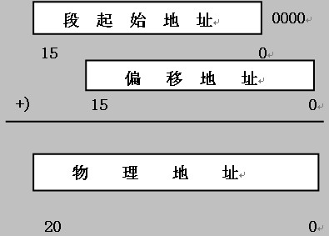
1.3.3 物理地址的形成
1. 实方式物理地址的形成
32位CPU与8086一样
只能寻址1M物理存储空间
可以访问6个段
CS, DS, SS, ES, FS, GS
每个段至多64K
物理地址 ＝ （段寄存器）_{左移4位} ＋偏移地址

Slide 2
1.3.3 物理地址的形成
C语言程序中，变量的定义和指令写在一起
C语言程序中无分段的概念
机器语言层次上，是要分段的
在C程序编译时，将变量的空间分配和指令分开，
分别放在不同段中。
思考题：
为什么机器指令和数据存放要分开呢？

Slide 3
1.3.3 物理地址的形成
思考题：
为什么机器指令和数据存放要分开呢？
变量也需要存储空间存放，而cpu执行的执行代码，全部为0、1程序，因此需要堆栈段、数据段、代码段分开使cpu执行代码时可以区分变量和指令。

Slide 4
1.3.3 物理地址的形成
2. 保护方式下物理地址的形成
80386中寄存器32位，地址线32根。
在多任务环境下，系统中有多个程序在运行。
程序之间要隔离！
分段是存储管理的一种方式，为保护提供基础；
不同程序在不同段中；
一个程序可以包含多个段;
段用于封闭具有共同属性的存储区域；

Slide 5
1.3.3 物理地址的形成
Q：
不隔离会带来什么问题？
#include "stdafx.h"
#include <stdio.h>
int main(int argc, char* argv[])
{
int c[10];
int y;
y=25;
printf("%d\n", y);
c[-1]=48;
// c[-10000]=48;
printf("%d\n",y);
return 0;
}

Slide 6
1.3.3 物理地址的形成
2. 保护方式下物理地址的形成
Q：如何实现程序之间的隔离？
分段是存储管理的一种方式，为保护提供基础；
不同程序在不同段中；
一个程序可以包含多个段;
段用于封闭具有共同属性的存储区域；

Slide 7
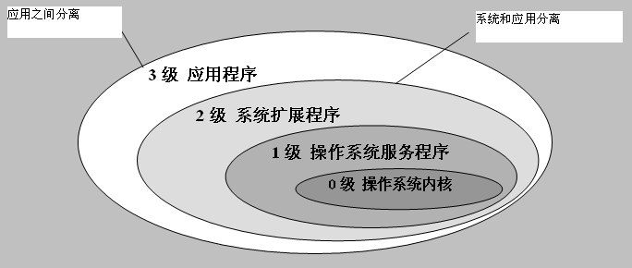
2. 保护方式下物理地址的形成
(1) 特权级
CPU 总是在一个特权级上运行，称为当前特权级。
被访问段的特权级应等于或低于当前特权级

Slide 8
2. 保护方式下物理地址的形成
Q：要保护一个段，应该提供哪些信息？
这些信息又存放在何处？
(2) 描述符 (description)
段的起始位置（段基地址）
段的大小（段界限）
段的特权级
段的属性（是代码段，数据段，还是堆栈段？）
（数据段是否可写？代码段是否可读出？）
段的位置（在内存还是在磁盘？）
段的类型（在系统段还是用户段？）
段的使用（段被访问过，还是没有？）

Slide 9
2. 保护方式下物理地址的形成
(2) 描述符
段的有关信息的描述
15
0
段界限 L15~L0
低地址
1
2
段基地址 B15 ~ B0
3
P | DPL | S | TYPE | A | 段基地址 B23 ~ B16
4
段基地址 B31 ~ B24 | G | D | 0 | 0 | 段界限L19~L16
高地址
段基地址：B31 ~ B0, 共32位
段界限： L19 ~ L0, 共20位

Slide 10
2. 保护方式下物理地址的形成
(3) 描述符表
描述符的集合 －－ 描述符表
局部描述符表：
一个LDT，是一个系统段，最大可为64KB,最多可存放8192个描述符。（64KByte / 8Byte per Descriptor)
LDT_A
描述符A0
描述程序A的代码段
对每一个程序，都建立一个局部描述符表（LDT)。
描述符A1
描述程序A的数据段
描述符A2
描述程序A的堆栈段
描述程序A的……
LDT_B
描述符B0
描述程序B的代码段
Local Description Table
描述符B1
描述程序B的数据段
描述程序B的……

Slide 11
2. 保护方式下物理地址的形成
(3) 描述符表
全局描述符表：只有一个。GDT最大可为64KB,
存放8192个描述符。包括：
操作系统所使用的段的描述符
各个LDT段的描述
GDT
OS代码段描述符
描述OS的代码段
OS数据段描述符
描述OS的数据段
OS堆栈段描述符
描述OS的堆栈段
LDT_A段的描述符
描述LDT_A段
LDT_B段的描述符

Slide 12
2. 保护方式下物理地址的形成
全局描述符表，局部描述符表，
程序段
之间的关系：
全局描述符表
内存
程序A的描述符段
(LDT)
程序B的描述符段
(LDT)
程序A的段1
程序A的段2
程序A的段3

Slide 13
2. 保护方式下物理地址的形成
GDTR
全局描述符表
LDTR
47
15
0
基址 限长
15
3
2 0
程序B的描述符段(LDT)
索引值n
32位的基址，使得GDT可以定位在线性地址空间的任何位置
13位的索引值，可表示8192个索引项
程序A的描述符段(LDT)
程序A的段1
程序A的段2
内存示意图
程序A的段3
程序B的段X

Slide 14
2. 保护方式下物理地址的形成
GDTR
xxxx : yyyyyyyy 到线性地址的映射
47 15 0
xxxx
描述符索引
TI
特权级
基址
限长
2
1 0
xxxx不是段的开始地址，
而是指出找相应段描述符的方式。称为段选择符。
GDT
xxxx的高13位
(1) TI 位为 0
从GDTR寄存器中获取GDT的基址；
在GDT表中，以XXXX的高13位作为索引，取出一个描述符A；
描述符A中的段基地址 ＋ yyyyyyyy : 为要访问单元的线性地址。
段基地址
＋
yyyyyyyy
线性地址

Slide 15
2. 保护方式下物理地址的形成
xxxx : yyyyyyyy 到线性地址的映射
全局描述符表
GDTR
xxxx
描述符索引
TI
特权级
LDTR
2
1 0
(2) 若TI 位为 1
从GDTR寄存器中获取GDT的基址；
在GDT表中，以LDTR的高13位作为索引，取出一个描述符A；
描述符A描述的段为一个LDT段(LDT_A)。
用 XXXX的高13位，作为索引，在LDT_A段中找到描述符P_A。
P_A描述段的基址＋yyyyyyyy 为线性地址。
某局部描述符表
xxxx
段基地址
+
yyyyyyyy
15
3
2 0
LDTR
索引值n

Slide 16
2. 保护方式下物理地址的形成
GDTR
从虚拟地址到线性地址
47 15 0
全局描述符表
基址
限长
15
3
2 0
LDTR
索引值n
内存
程序A的描述符段
(LDT)
程序B的描述符段
(LDT)
程序A的段1
程序A的段2
程序A的段3
xxxx
描述符索引
TI
特权级
2
1 0

Slide 17
2. 保护方式下物理地址的形成
从线性地址到物理地址
10 10 12
线性地址
页目录
页表
偏移量
物理地址
+
页表项
+ ＝》
+
页目录项
页表
CR3
页目录

Slide 18
2. 保护方式下物理地址的形成
描述符
描述符表
局部描述符表
全局描述符表
中断描述符表
段选择符
线性地址的形成
物理地址的形成

